Slide 1
실시간 게임 예약관리 소프트웨어 개발
2021-2학기 SW프로젝트
2021-09-08 2주차
발표자 : 2-B 전유진

Slide 2
목차
1. 선택한 이유
2. 사용자 요구사항 및 해결 방안
3. 개발 방법
4. 기대 효과

Slide 3

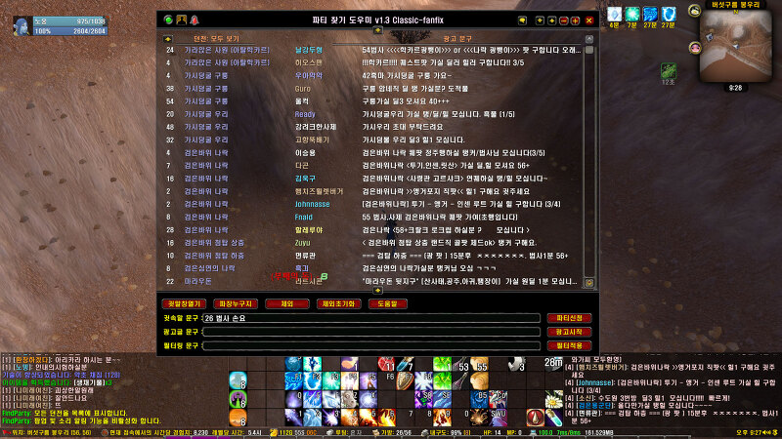


Slide 4
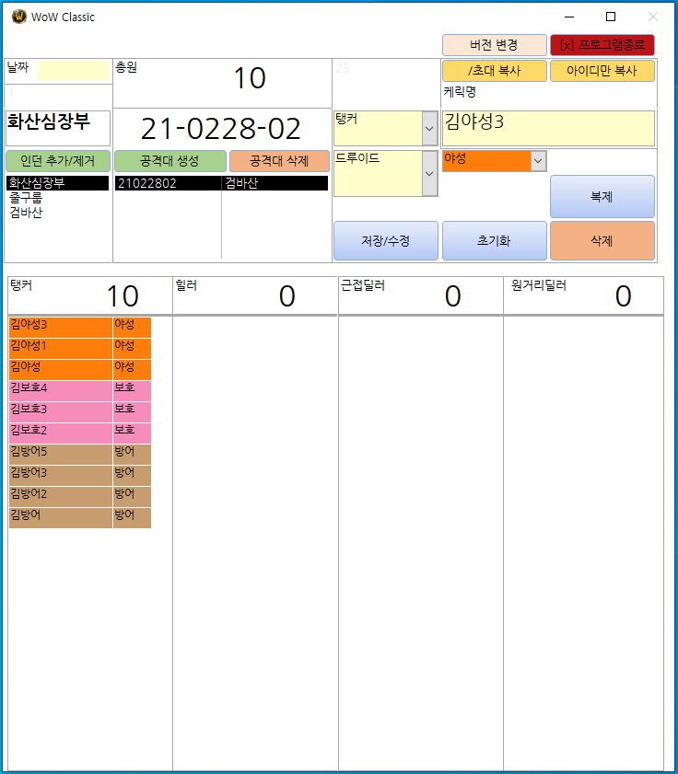
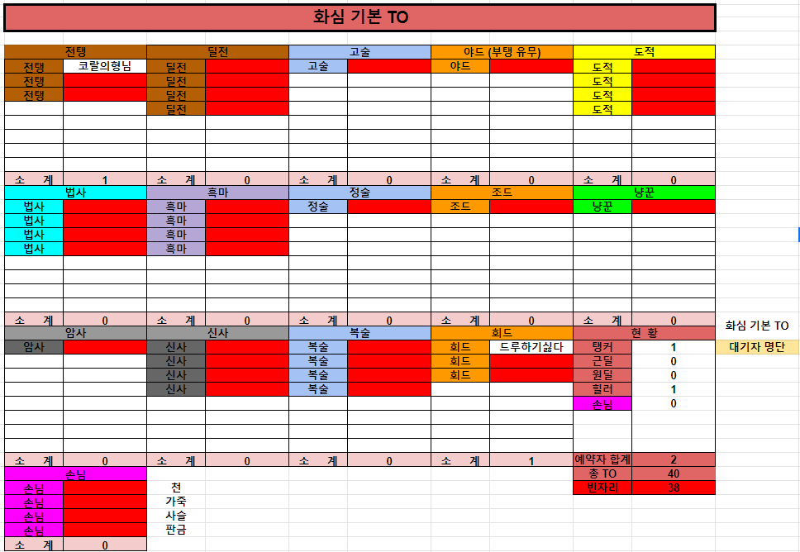
선택한 이유

Slide 5

사용자 요구사항 및 해결 방안
1.실시간으로 한 눈에 파악하면 좋겠다.
2.자신의 맞는 시간을 구하기가 어렵다.
3.불필요한 시간 소요가 너무 많이 든다.

Slide 6
개발 방법
1.JAVA /C#으로 전체적인 UI를 구현
2.실시간으로 인한 시간에 따른 기능 구현
3.기능 구현 완료 후 DB와 프로그램을 연동을 이용한 실시간 시스템 구현

Slide 7
기대 효과
1.실시간으로 인한 유연한 약속가능
2.다른 프로그램을 이용하지 않아도 하나의 프로그램으로 다중 관리
3.쉽게 한 눈에 파악가능하고 사람을 구하는데 더 적은 시간을 소요함.

Slide 8
감사합니다.

